Slide 1
Light-Colour-Led-Testbench
PROJECT EMBEDDED · EVALUATIE 1
ESP32-testbank die een Hue-lamp op kleur en helderheid meet en een Hue-bewegingssensor test.
Runar en Milan · [datum evaluatie]
Notes:
Opening: we stellen onze testbank voor die een Philips Hue-lamp en een Hue-bewegingssensor automatisch test. Runar en Milan leggen elk hun eigen deel uit. Vul de datum van de evaluatie in.

Slide 2
Eén testbank, twee tests
TEST 1
TEST 2
ONZE ROL
Lamp-test
Bewegingstest
Binnen emBright
De Hue-lamp loopt automatisch door kleuren en wit-tinten. De AS7341 meet de kleur, de BH1750 de lichtsterkte. Het display toont het resultaat.
Een servo beweegt 10 keer een warm plaatje voor de Hue-bewegingssensor. De Hue Bridge meldt of de sensor reageerde. Score: X/10.
De ESP32 draait het Brightsense-clientframework en meldt zich via MQTT aan bij de BrightLinq-server (REST API EmLinQ v1), die list, get, set en whois aanstuurt.
Doel: nagaan of de lamp doet wat de Bridge vraagt, en of de sensor bij elke beweging betrouwbaar reageert.
Light-Colour-Led-Testbench · Evaluatie 1
2
Notes:
Concept: één testbank met twee tests. Lamp-test: kleur en helderheid meten. Bewegingstest: de servo beweegt een warm plaatje 10 keer voor de Hue-sensor en we tellen hoe vaak de sensor reageert. Rol binnen emBright: de ESP32 gedraagt zich als een BrightLinQ-device en spreekt het MQTT-protocol uit onze communicatietest (device.list, get, set, push). Controleer met de begeleiders of de term emBright of Brightsense in jullie opdracht wordt gebruikt.

Slide 3
Testflow: actie, reactie, slaagcriterium
Test | Input of actie | Verwachte reactie | Geslaagd als
Kleur | Lamp via de Bridge op rood, groen, blauw, cyaan, magenta, geel en drie wit-tinten | AS7341 meet de bijbehorende spectrale banden | Gemeten kleurverhouding binnen [x] % van de verwachting
Helderheid | Lamp op 25, 50, 75 en 100 % | BH1750-waarde stijgt bij elke stap | Lux stijgt per stap, afwijking van lineair onder [x] %
Beweging | Servo beweegt 10 keer een warm plaatje voor de Hue-sensor | Bridge meldt na elke beweging dat de sensor beweging zag | Score X/10 met X ≥ [9]; reactietijd onder [x] s
Communicatie | BrightLinq-server stuurt via de API get en set naar het device | ESP32 antwoordt met status 200; een onbekend kanaal geeft 404 | Alle antwoorden correct; push elke [5] s
Bij [x] vullen we de drempels in na de eerste metingen.
Light-Colour-Led-Testbench · Evaluatie 1
3
Notes:
Testflow: per test staat de actie, de verwachte reactie en wanneer de test geslaagd is. De drempelwaarden tussen haakjes zijn voorlopig en worden bepaald na de eerste metingen. Communicatie: dit is de test uit onze communicatietutorial met een nepsensor op de ESP32 en een laptop-server; het kanaal-5-geval controleert de foutafhandeling.

Slide 4
Blokdiagram
BrightLinq-server
MQTT
ESP32 DevKit V1
I²C
AS7341
REST API en MQTT
kleur, I²C 0x39
MicroPython
Testlogica voor lamp en beweging
Hue-API via HTTP
Brightsense-client via MQTT
Resultaat op het display
I²C
BH1750
lux, I²C 0x23
Hue Bridge
HTTP
SPI
Display
lokale API, Zigbee
1,3" ST7789, SPI
PWM
Servo SG90
Zigbee
5 V, PWM
GPIO
Knop en LED
Hue-lamp
Hue-sensor
GPIO27 en status-LED
kleurlamp
PIR
Lamp en sensoren staan in een donkere doos; de servo beweegt een warm plaatje voor de Hue-sensor.
4
Notes:
Blokdiagram: in het midden de ESP32. Links de netwerkkant: de BrightLinQ-server via MQTT en de Hue Bridge via HTTP; de Bridge praat Zigbee met de lamp en de bewegingssensor. Rechts de hardware aan de ESP32: twee sensoren via I²C (geen adresconflict: 0x39 en 0x23), het display via SPI, de servo via PWM op 5 V en de knop met status-LED. Fysiek: het licht van de lamp valt op de sensoren, en de servo beweegt een warm plaatje voor de Hue-sensor.

Slide 5
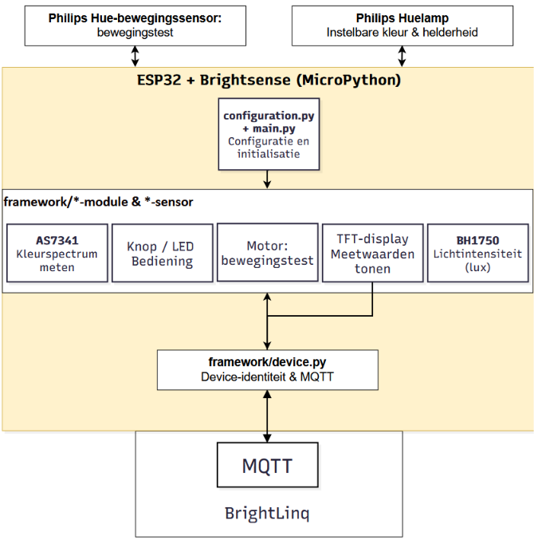
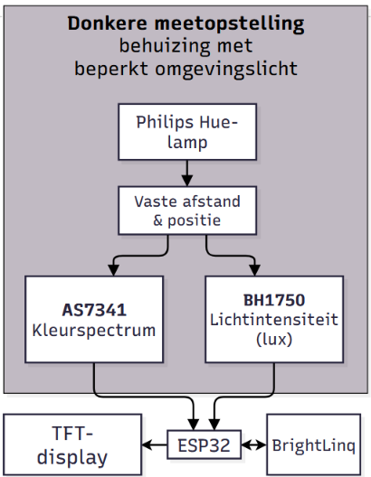
Software en meetopstelling
Hoe het samenhangt
BrightLinq-server: REST API, MQTT-broker en device discovery
Brightsense-client op de ESP32: configuration.py, main.py, framework/device.py en framework/* voor sensoren en modules
De lamp staat op vaste afstand en positie van de sensoren, in een donkere behuizing
Het eindresultaat gaat via MQTT naar de server
Software-opbouw · Milan
Meetopstelling · Milan
Light-Colour-Led-Testbench · Evaluatie 1
5
Notes:
Software en meetopstelling, schema's van Milan. Links de software: de ESP32 draait het Brightsense-framework. configuration.py en main.py zetten de hardware op, de bestanden in framework/ bevatten de sensoren (AS7341, BH1750) en modules (display, knop en LED, motor), en framework/device.py regelt de device-identiteit en de MQTT-verbinding met de BrightLinq-server. Het schema is vereenvoudigd: de Hue-lamp en de bewegingssensor praten in werkelijkheid via de Hue Bridge, en met "motor" bedoelen we de servo. Rechts de meetopstelling: de lamp staat op een vaste afstand en positie van de twee sensoren, in een donkere behuizing met weinig omgevingslicht. De afstand tot de lichtbron beïnvloedt wat een kleursensor meet, daarom ligt die vast. Milan baseerde dit op een artikel van Atlas Scientific over kleursensoren met Arduino.

Slide 6
Technische keuzes en bronnen
Keuze | Waarom | Bron of controle
AS7341 voor kleur, niet TCS34725 | 10 spectrale kanalen tegen 4: nauwkeuriger kleurcontrole | Adafruit-productpagina, I²C 0x39
BH1750 voor lux | Eenvoudige luxmeting; adres 0x23 botst niet met 0x39 | Productpagina, I²C-adressen vergeleken
Servo SG90, geen DC-motor | Vaste positie, één PWM-draad, geen driver nodig | Productpagina: 4,8 tot 6 V, voeding op 5 V
Warm plaatje voor de PIR | Een PIR reageert op warmteverschil, niet op een koud voorwerp | Werking van PIR-sensoren; nog te testen
Hue Bridge met lokale API | Zigbee-lamp en -sensor zijn enkel via de Bridge bereikbaar | Philips Hue-productinformatie
MQTT naar BrightLinq | Zelfde protocol als het Brightsense-clientframework | API-documentatie van BrightLinq en communicatietest met nepsensor
Light-Colour-Led-Testbench · Evaluatie 1
6
Notes:
Technische keuzes: per keuze staat waarom en waarop ze steunt. De servo vervangt de DC-motor uit onze eerste lijst omdat een servo een vaste positie heeft. De bewegingssensor is een PIR en reageert op warmte, daarom het warme plaatje (of een warmtematje). Dit moeten we nog in de praktijk testen. De totale kost staat in de kostenanalyse (Excel): € 79,72 incl. btw en verzending.

Slide 7
Voortgang en volgende stappen
Al gedaan
Volgende stappen
Onderdelenlijst verbeterd: DC-motor werd servo, Bridge en bewegingssensor toegevoegd
Kostenanalyse met bestelreferenties en alternatieven: € 79,72 incl. btw en verzending
Communicatietest voor BrightLinq: nepsensor op de ESP32 en een laptop-server
Framework uitgezocht: BrightLinq-server, Brightsense-client en software-schema
Meetopstelling uitgewerkt en documentatie op GitHub
Taak | Wie | Deadline
Onderdelen bestellen | Runar | 27 okt
Hue-materiaal bevestigen bij de docent | Runar | 27 okt
Opbouw op breadboard en sensoren testen | Milan | week 45
3D-geprinte houders ontwerpen | Milan | week 45
Code lamp-test | Milan | week 45
Code bewegingstest en MQTT | Runar | week 45
Light-Colour-Led-Testbench · Evaluatie 1
7
Notes:
Voortgang: dit is het werk dat al gedaan is en wat we daaruit geleerd hebben, bijvoorbeeld dat onze eerste onderdelenlijst fouten had (DC-motor, ontbrekende Bridge en sensor) en dat de eerste lichtsensor niet leverbaar was. Runar werkte aan de kostenanalyse en de communicatietest, Milan aan het framework, het software-schema en de meetopstelling. Volgende stappen: elke taak heeft een verantwoordelijke en een deadline; de verdeling is een voorstel en moet nog bevestigd worden. Er is nog geen afgewerkt prototype, dat is voor deze evaluatie geen voorwaarde.

Slide 8
Planning en taakverdeling
26–27 OKT
TOT 5 NOV
VERVOLGENS
UITEINDELIJK
Bestellen
Levering
Integratie
Testen
Vier webshops, Hue-materiaal bevestigen
bol.com uiterlijk 5 november
Opbouw, aansluitingen en code
Lamp-test, bewegingstest, MQTT
Groepslid | Verantwoordelijk voor
Runar | Bestellen en kostenanalyse, BrightLinq en MQTT, bewegingstest (servo en Hue-API), GitHub
Milan | Opbouw en aansluitingen, lamp-test (AS7341, BH1750 en display), 3D-geprinte houders
Datums en taken zijn voorlopig.
8
Notes:
Planning: bestellen, levering, integratie en testmomenten in volgorde. De data zijn voorlopig en hangen af van de levering; bol.com levert uiterlijk op 5 november. Taakverdeling: Runar en Milan hebben elk een deel waarvoor ze verantwoordelijk zijn en dat ze kunnen uitleggen. De verdeling is een voorstel; pas ze aan als jullie het anders afspraken.

